Slide 1
심화학습 과제
(스마트&컨텐츠)프로젝트 중심의
웹앱개발 양성과정
김지연

Slide 2
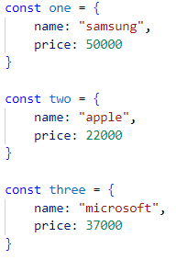
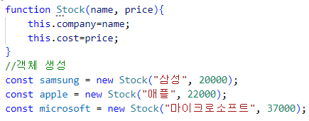
생성자함수로 객체 생성
생성자 함수란? new 연산자를 사용하여 함수를 호출하여 객체(인스턴스)를 생성하는 함수 반환해야 할 것들은 this에 저장되고 this는 자동으로 반환되기 때문에 return문이 없다. 일반 함수와 구별하기 위해 함수명을 대문자로 시작한다.
용도 동일한 프로퍼티와 메소드를 갖는 객체를 여러개 생성할 때 간편하게 만들 수 있다.
[사진1] 객체 리터럴 방식
[사진2] 생성자 함수 사용
Name, price와 같은 반복되는 명령어를 객체마다 작성
Name, price와 같은 반복되는 속성, 메소드를 미리 만들어 객체 생성시 반복할 필요 없다.

Slide 3
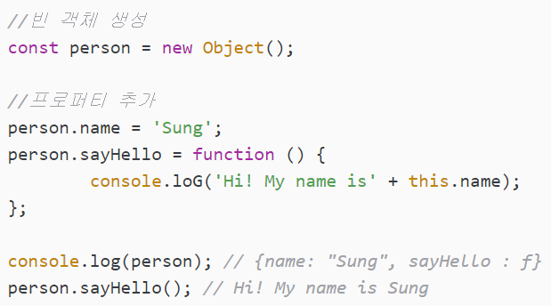
생성자함수로 객체 생성
Object 생성자 함수 : new 연산자와 함께 Object 생성자 호출을 하면 빈 객체를 생성하여 반환 빈 객체를 생성한 이후 프로퍼티 또는 메소드를 추가하여 객체를 완성할 수 있습니다.

Slide 4
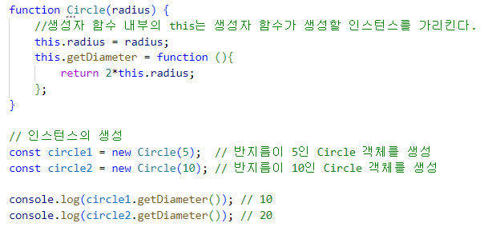
생성자함수로 객체 생성
생성자 함수에 의한 객체 생성 활용
대문자
함수를 작성하여 Circle 이라는 객체 타입을 정의
New 연산자로 Circle1, Circle2라는 Circle 객체의 인스턴스 생성

Slide 5
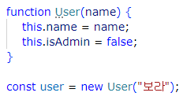

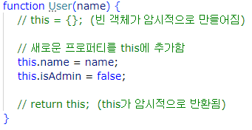

생성자함수로 객체 생성
생성자 함수에 의한 객체 생성
동작
[사진1]
- New User() 함수를 실행하면
….

Slide 6
감 사 합니다.

